Slide 1
PHÒNG GIÁO DỤC ĐÀO TẠO QUẬN LONG BIÊN
MĨ THUẬT 4
CHỦ ĐỀ 6:
NGÀY TẾT, LỄ HỘI VÀ MÙA XUÂN
(TIẾT 4)

Slide 2
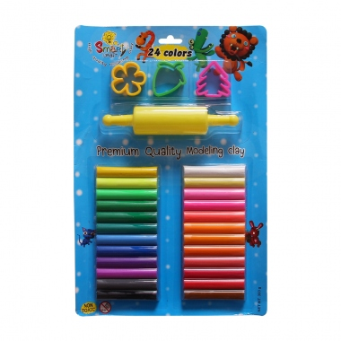
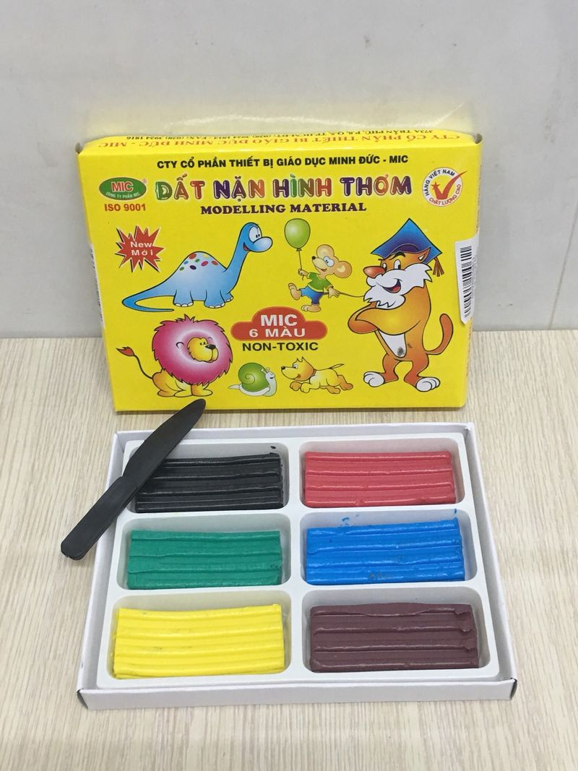
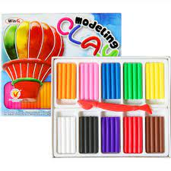
Chuẩn bị đồ dùng học tập

Slide 3
YÊU CẦU CẦN ĐẠT
1. Nêu được nội dung một số hoạt động của ngày Tết, lễ hội và Mùa xuân.
2. Sáng tạo được sản phẩm mĩ thuật bằng cách nặn một số hoạt động về ngày Tết, lễ hội và Mùa xuân từ đất nặn hoặc các vật liệu tìm được và sắp xếp theo chủ đề “ Ngày Tết, lễ hội và Mùa xuân”.
3. Giới thiệu, nhận xét và nêu được cảm nhận về sản phẩm của mình với người thân.

Slide 4
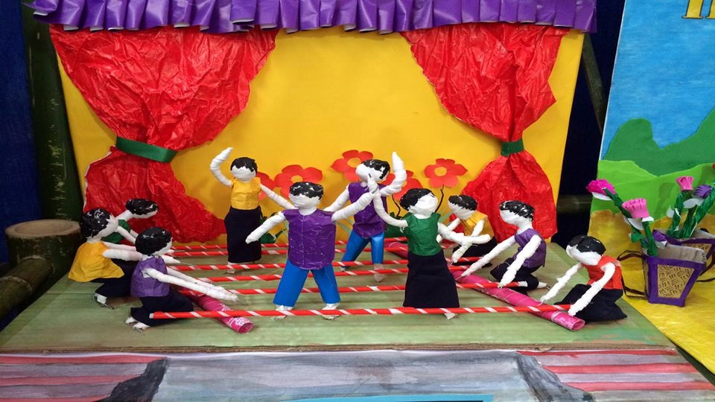
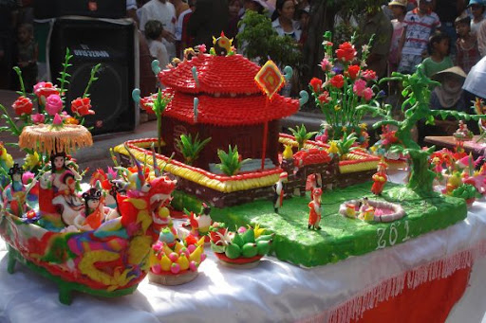
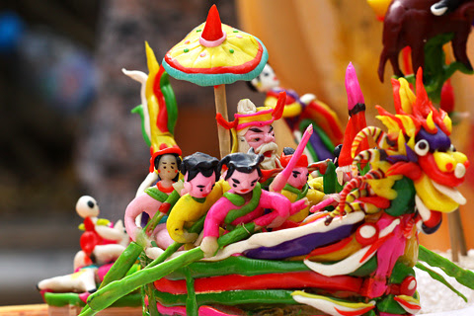
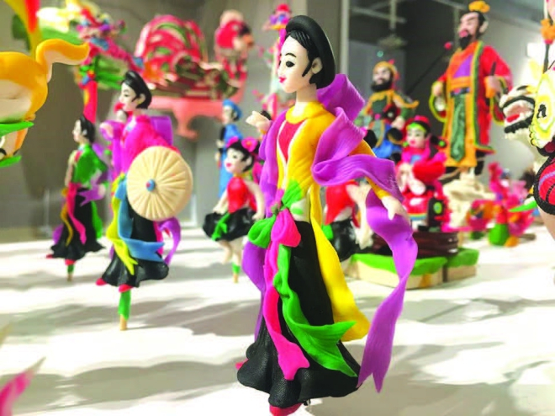
HOẠT ĐỘNG 1: KHÁM PHÁ
1
2
1
3
4

Slide 5
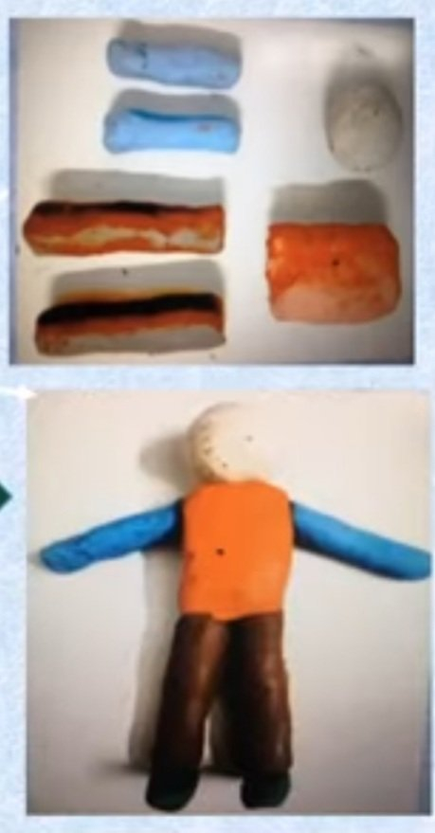
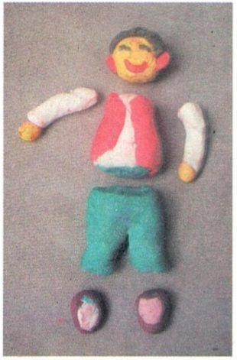
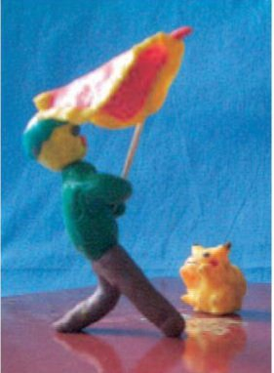
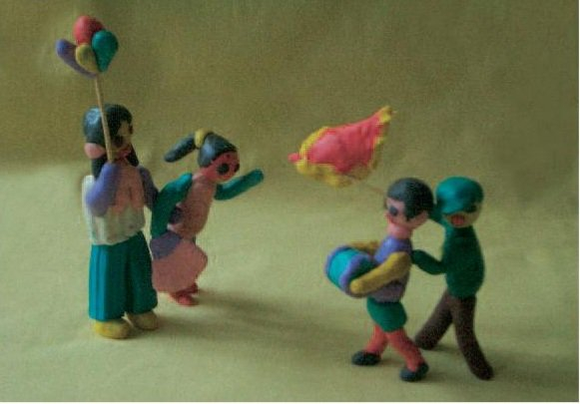
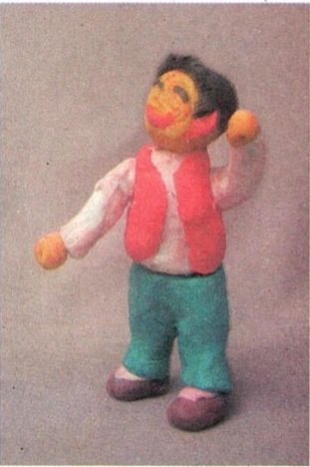
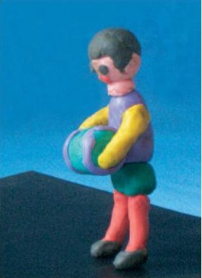
HOẠT ĐỘNG 2: KIẾN TẠO KIẾN THỨC KĨ NĂNG
Bước 1: Nặn các bộ phận chính; Đầu, minh, chân, tay.
Bước 2: Nặn thêm các chi tiết và một số hình ảnh khác cho sản phẩm thêm sinh động.
Bước 3: Sắp xếp bố cục tạo chủ đề ”Ngày Tết, lễ hội và Mùa xuân”.

Slide 6
GHI NHỚ 1. Nặn dáng người từ một thỏi đất, hoặc vuốt, nặn từ một thỏi đất thành các bộ phận chính ( Đầu,mình, chân, tay...) 2. Nặn thêm các chi tiết tóc, quần áo…và nặn thêm các hình ảnh khác...để tạo thành chủ đề “ Ngày Tết, lễ hội và Mùa xuân”. 3. Sắp xếp bố cục thành chủ đề “ Ngày Tết, lễ hội và Mùa xuân” theo ý thích.

Slide 7
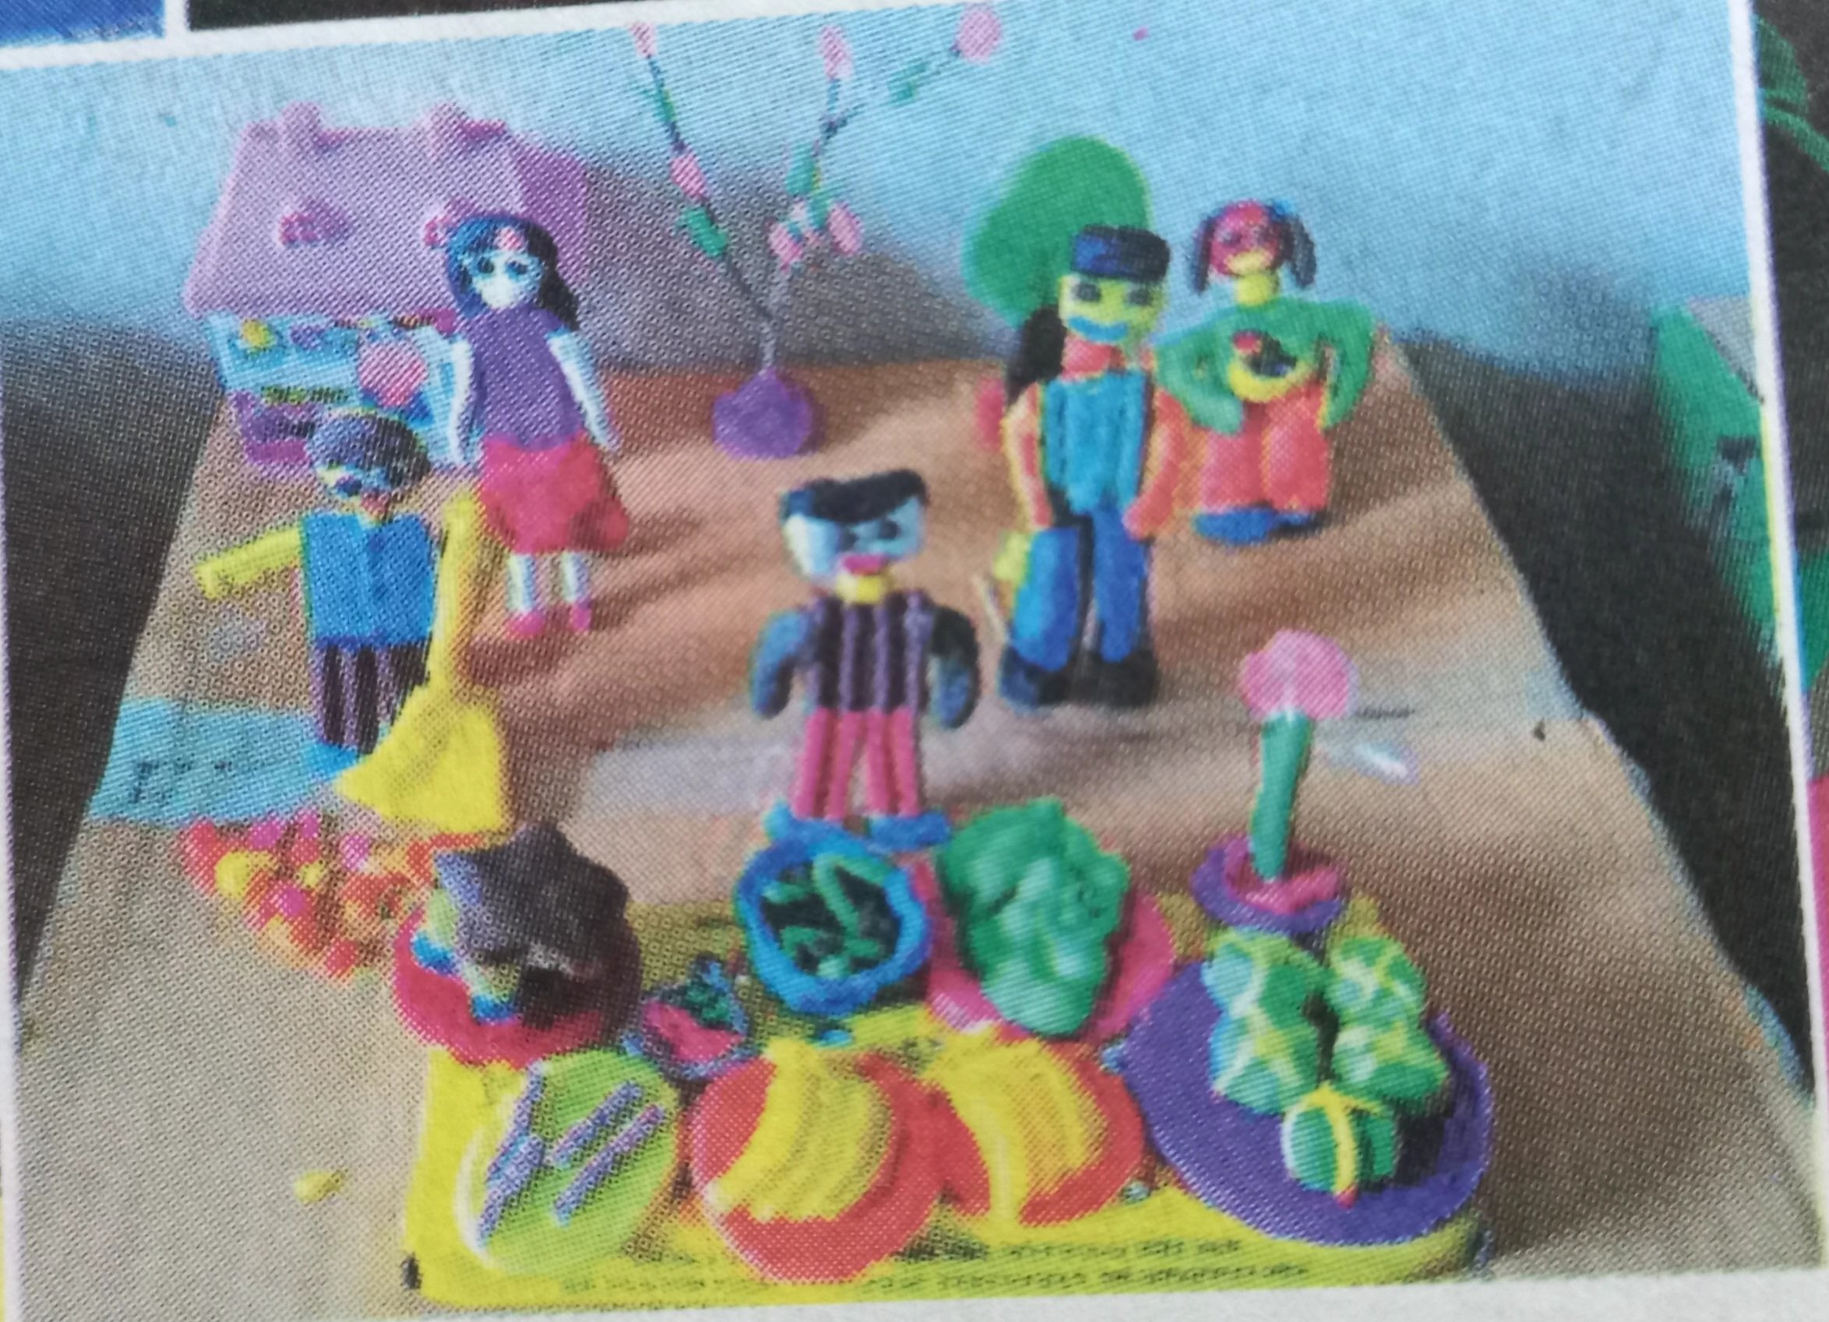
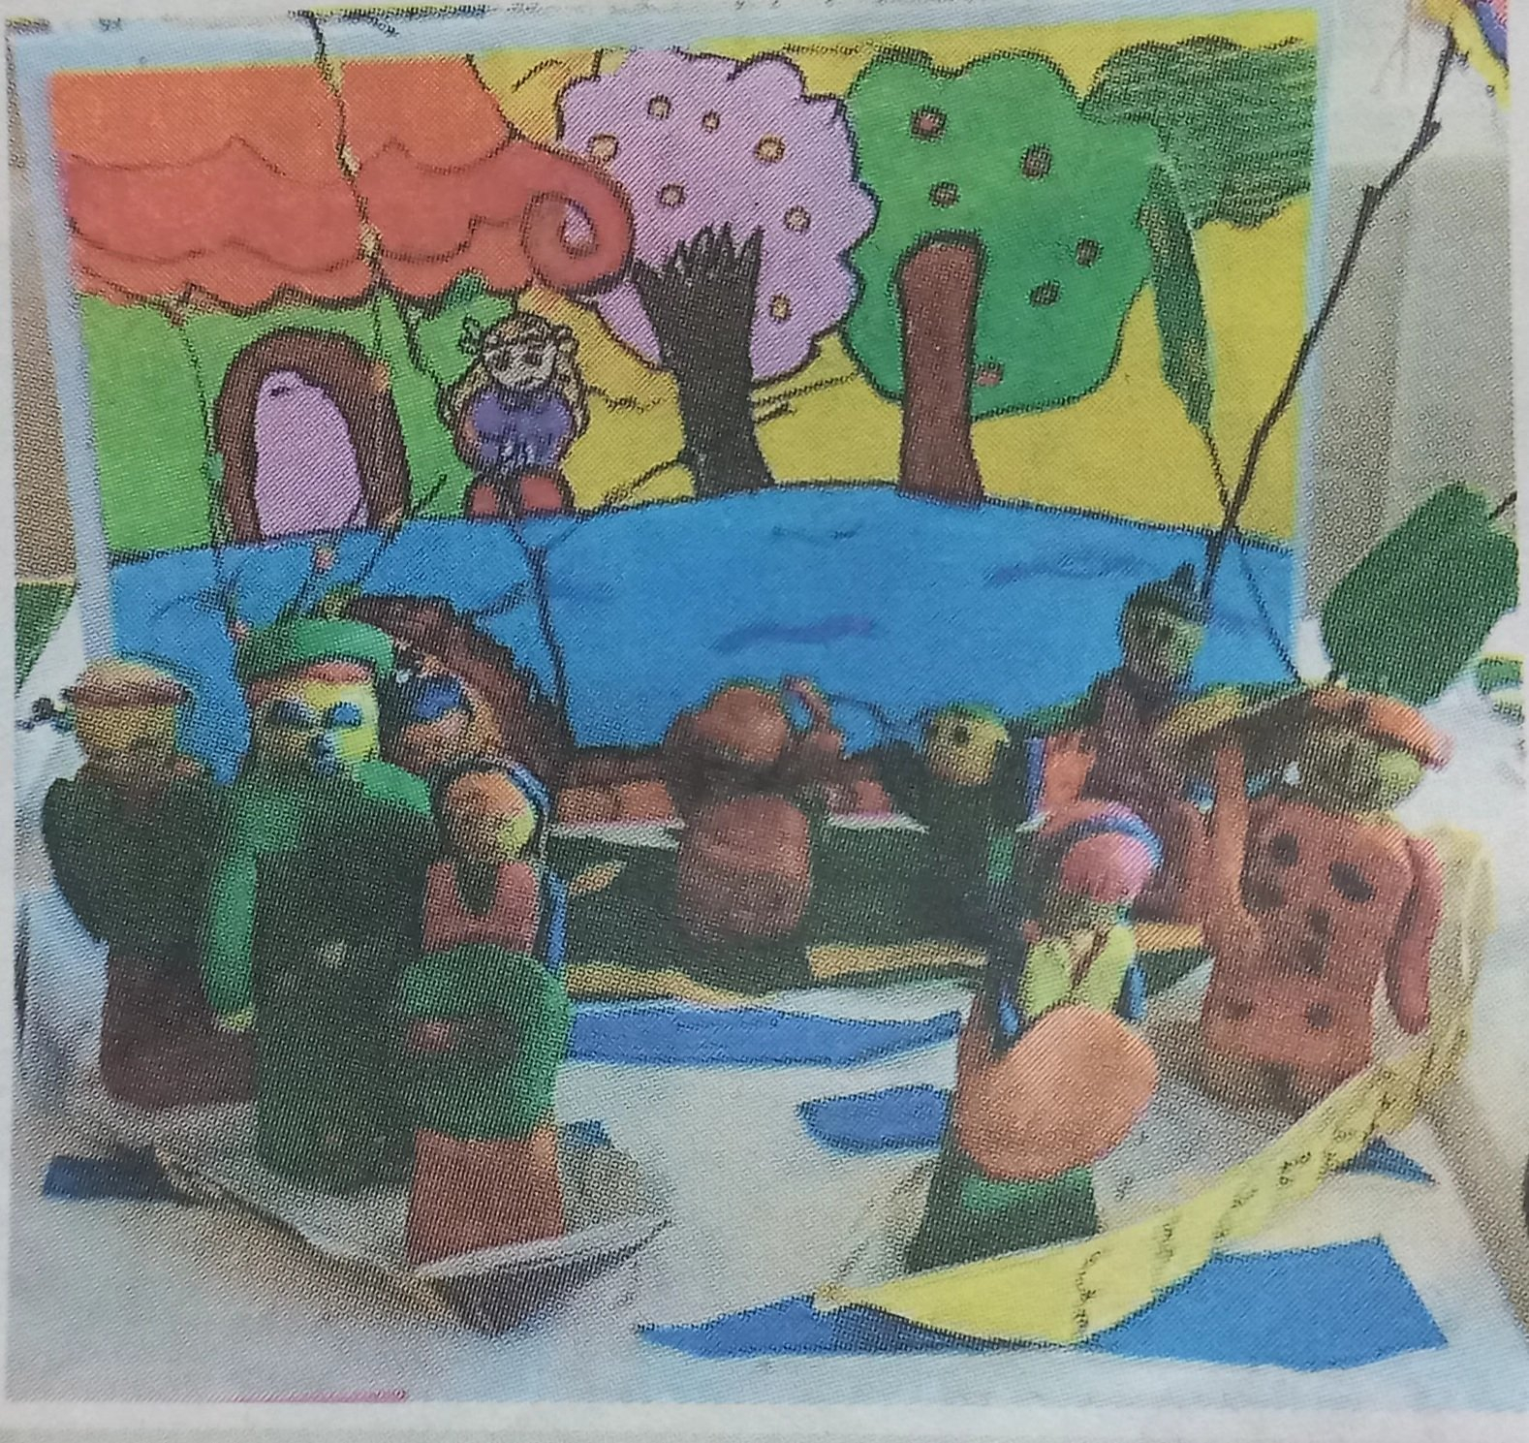
Sản phẩm tham khảo
1
2

Slide 8
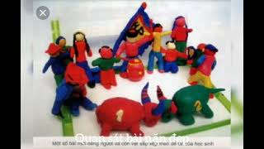
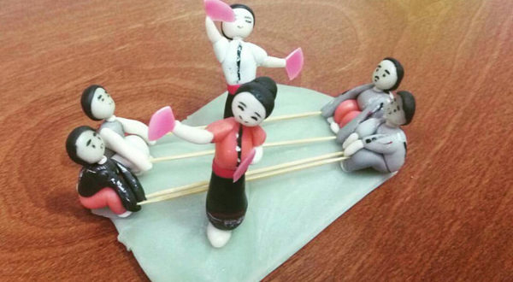
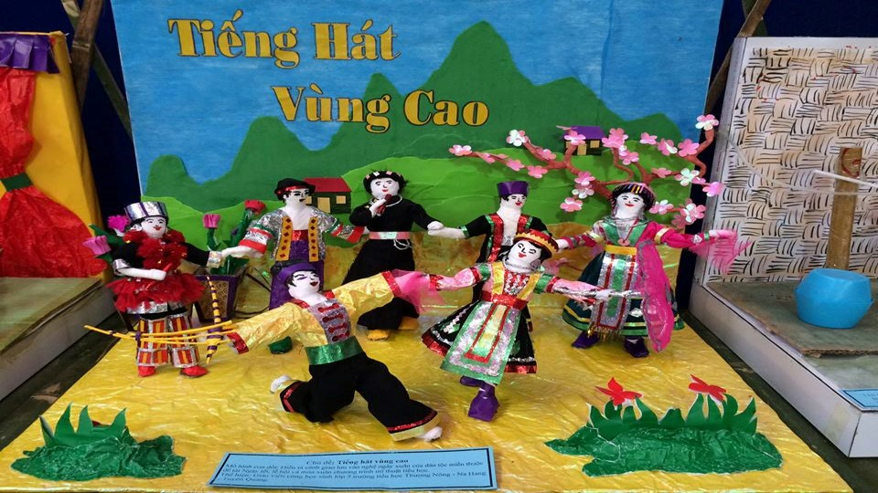
3
4
5
3

Slide 9
HOẠT ĐỘNG 3: LUYỆN TẬP SÁNG TẠO
Em hãy tạo sản phẩm với chủ đề “Ngày Tết, lễ hội Mùa xuân” bằng đất nặn theo ý thích nhé.

Slide 10
HOẠT ĐỘNG 4: PHÂN TÍCH ĐÁNH GIÁ
Em hãy chia sẻ ý tưởng
và cách làm với mọi người

Slide 11
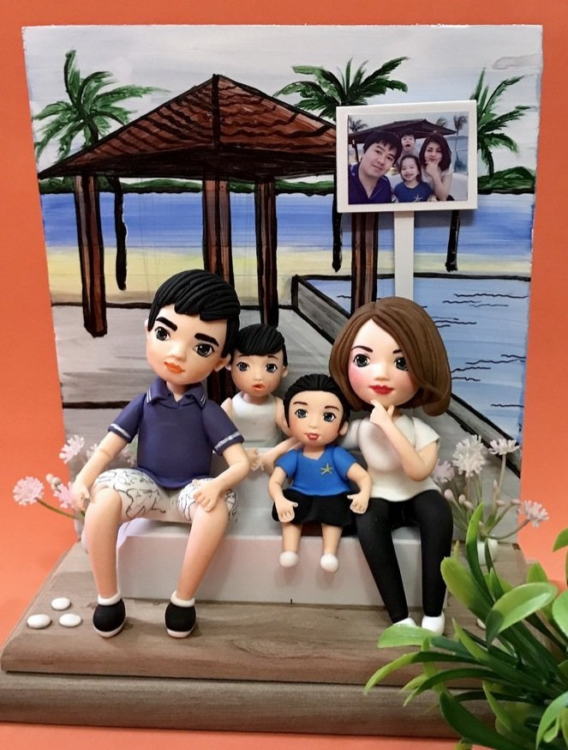
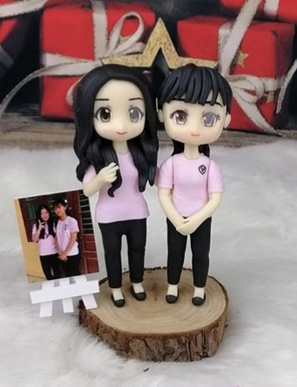
HOẠT ĐỘNG 5: VẬN DỤNG SÁNG TẠO

Slide 12
HẸN GẶP LẠI CÁC EM !

